Slide 1
Bit_composerのシステムの流れ
旋律を入力するwebページに入る
音やテンポなどの情報を入力
入力した情報をmidiとして送信
AIに作曲してもらいmidiとして送信
結果表示のwebページでmidiを出力

Slide 2
Webページの構成
◎ ・・・ 必要 〇・・・ あったら便利
旋律入力 ◎
テンポ 音 作る曲の小節数を入力
2小節まで音を入力できる
結果表示画面 ◎
自動作曲されたmidiを流す
タイトルページ 〇
Bit Composer のロゴ
旋律入力画面へのボタン
自動作曲で作られた曲のリスト

Slide 3
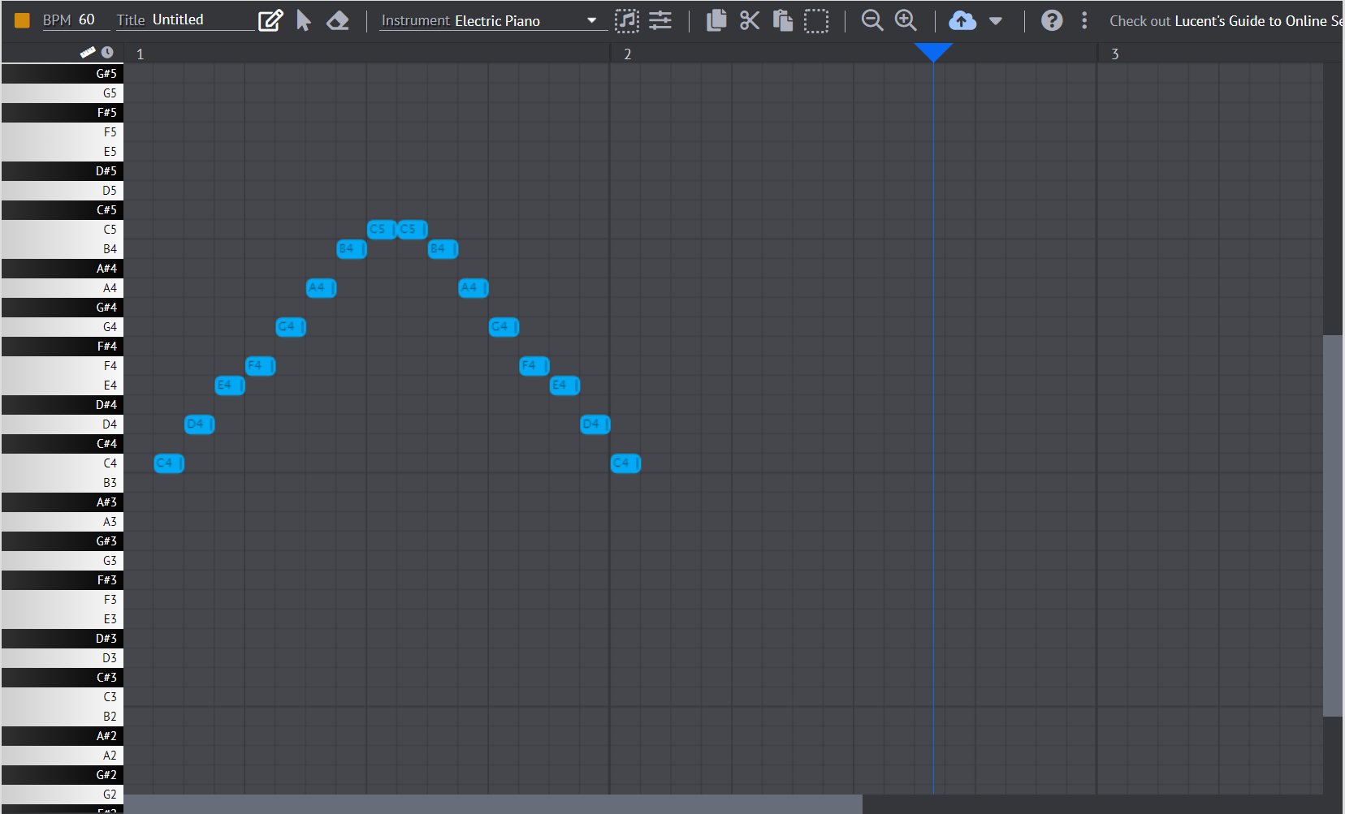
旋律入力画面の構成
候補 1 ※イメージ
黒いマス目をクリックすることで音を入力。一マスが16分音符の長さ
左から右に音を入れていく
画面の一番上にあるバーに
テンポと自動作曲の長さを決めるドロップダウンリストと自動作曲ボタンを入れる

Slide 4
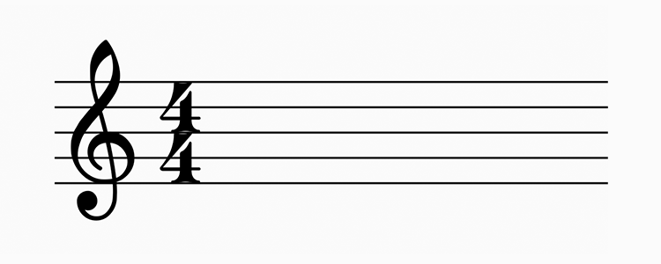



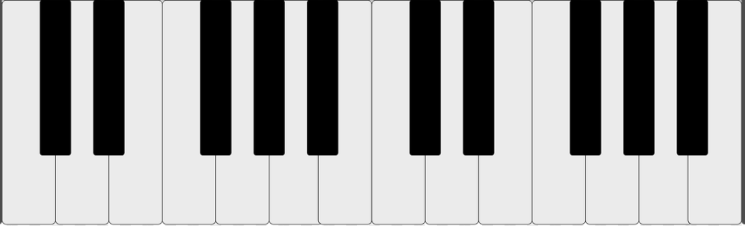







旋律入力画面の構成
候補 2 ※イメージ
選択した音符が配置される
キーボードの下の音符をクリックすることで五線譜に音が追加されていく
五線譜の切り替えもできる

